Slide 1
BLM224 Elektronik
Hafta 4
Zener Diyot ve Örnek Çözümler
Karabük Üniversitesi
Bilgisayar Mühendisliği

Slide 2
Zener Eşdeğer Devresi
İdeal model
İdeal karakteristik

Slide 3
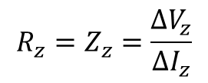
Zener Eşdeğer Devresi
$$R_{z}=Z_{z}=\frac{∆V_{z}}{∆I_{z}}$$
Pratik model
Karakteristik eğri
Notes:
Normalde eğim daha azdır, anlaşılması için görselde abartılmıştır.

Slide 4
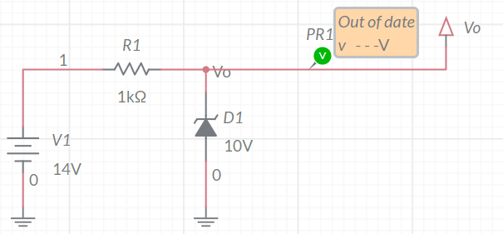
Örnek

Slide 5

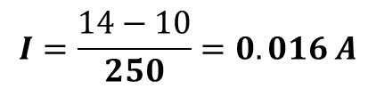
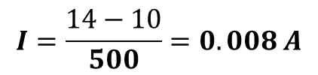

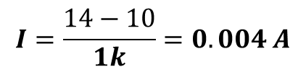
Örnek
$$V_{o}=V−V_{R}=V_{z}$$
$$V_{o}=V−RI=V_{z}$$
$$V_{o}=V_{z}=10V$$
$$I=\frac{14−10}{1k}=0.004 A$$
$$I=\frac{14−10}{500}=0.008 A$$
$$I=\frac{14−10}{250}=0.016 A$$
R değiştikçe akım değişiyor fakat, çıkış gerilimi sabit kalıyor. **$R_{z}$ ihmal edilmezse çıkış azda olsa değişir.

Slide 6

Örnek:
1N1736A zener diyodunun kataloğundan 37mA’lik test akımında zener empedansı(direnci) $Z_{z}=3.5Ω$ ve zener gerilimi $V_{z}=6.8V$ okunmuştur.
Zenerden geçen akım 50mA iken zenerin gerilimini bulunuz.
Zenerden geçen akım 25mA iken zenerin gerilimini bulunuz.

Slide 7
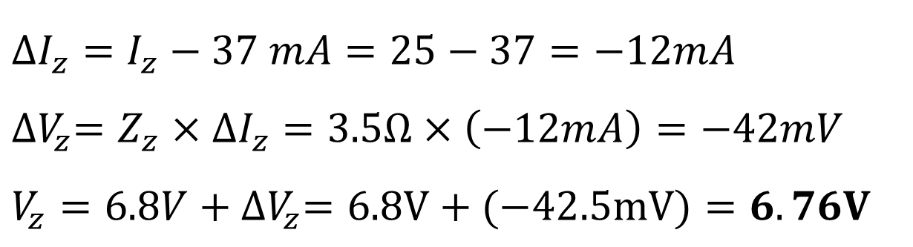
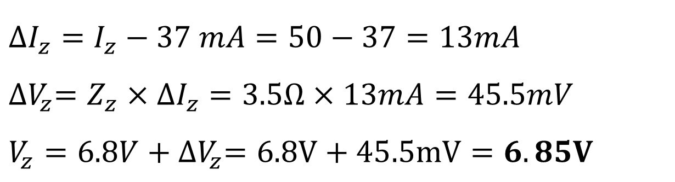
Çözüm:
a)
b)
$∆I_{z}=I_{z}−37 mA=50−37=13mA$
${∆V}_{z}=Z_{z}×∆I_{z}=3.5Ω×13mA=45.5mV$
$V_{z}=6.8V+{∆V}_{z}=6.8V+45.5mV=6.85V$
$∆I_{z}=I_{z}−37 mA=25−37=−12mA$
${∆V}_{z}=Z_{z}×∆I_{z}=3.5Ω×\left(−12mA\right)=−42mV$
$V_{z}=6.8V+{∆V}_{z}=6.8V+(−42.5mV)=6.76V$

Slide 8
Zener Diyotun Regülatör Olarak Kullanılması
Temel zener regülatör devresi

Slide 9
Vi ve R Sabitken
Temel zener regülatör devresi
Zener diyotu çıkarın ve zenerin aktif olup olmayacağını tespit edin.
İstenilenleri çözerek bulun.
Uygunluğunu kıyaslayın.

Slide 10
Örnek
Verilen devre için V_{L}, V_{R}, I_{Z} ve P_{Z} değerlerini hesaplayın.
Aynı işlemleri R_{L}=3k için tekrarlayın.

Slide 11
Örnek
Verilen devre için V_{L}, V_{R}, I_{Z} ve P_{Z} değerlerini hesaplayın.
Aynı işlemleri R_{L}=3k için tekrarlayın.
V<V_{Z} olduğu için zener aktif değildir.

Slide 12
Örnek
Verilen devre için V_{L}, V_{R}, I_{Z} ve P_{Z} değerlerini hesaplayın.
Aynı işlemleri R_{L}=3k için tekrarlayın.
V>V_{Z} olduğu için zener aktiftir.
P_{z}<P_{zmax} olduğu için devre uygun şekilde çalışabilir.

Slide 13
Vi ve R Sabitken
Temel zener regülatör devresi

Slide 14
Örnek
Verilen devrede I_{L}, ve R_{L} değerlerinin V_{RL} = 10 V olacağı durumdaki aralıklarını bulunuz.
Diyotta harcanabilecek max. gücü hesaplayınız.

Slide 15
Örnek
Verilen devrede I_{L}, ve R_{L} değerlerinin V_{RL} = 10 V olacağı durumdaki aralıklarını bulunuz.
Diyotta harcanabilecek max. gücü hesaplayınız.

Slide 16
RL Sabit, Vi Değişken
Temel zener regülatör devresi

Slide 17
Örnek
Zener diyotun aktif olarak çalışacağı Vi aralığını bulunuz.

Slide 18
Örnek
Zener diyotun aktif olarak çalışacağı Vi aralığını bulunuz.

Slide 19
Örnek 1

Slide 20
Örnek 2

Slide 21
Örnek 3

Slide 22
Örnek 4

Slide 23
Hatırlatma

Slide 24
Hatırlatma

Slide 25
Hatırlatma

Slide 26
Hatırlatma

Slide 27
Hatırlatma

Slide 28
Örnek 5
Sekonder gerilimini, ters tepe gerilimini ve çıkış gerilimini hesaplayınız.

Slide 29

Örnek 6
Sekonder gerilim 12V_{rms} olması için, transformatör sekonder gerilimini, ters tepe gerilimini ve çıkış gerilimini hesaplayınız.
$$12V_{rms}$$

Slide 30
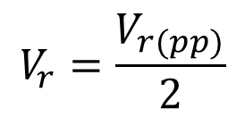
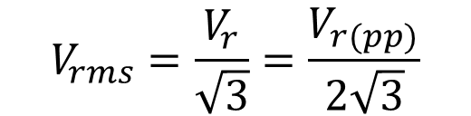
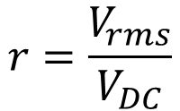
Hatırlatma
$$V_{r}=\frac{V_{r(pp)}}{2}$$
$$V_{rms}=\frac{V_{r}}{\sqrt{3}}=\frac{V_{r(pp)}}{2\sqrt{3}}$$
$$r=\frac{V_{rms}}{V_{DC}}$$

Slide 31
Kaynaklar
Robert Boylestad and Louis Nashelski,
Elektronik Cihazlar ve Devre Teorisi, Palme Yayıncılık
Mehmet Akbaba,
Elektronik Devreler Ders Notları
Thomas L. Floyd
Electronic Devices, Merill Publishin Company

